Slide 1

Thamar Solorio
Associate Professor
Department of Computer Science
University of Houston

Slide 2
Mini Hoja de Vida
Doctorado en el Instituto Nacional de Astrofísica, Óptica y Electrónica (INAOE), en Puebla Mexico.
Tema: Detección de entidades nombradas
Maestria del INAOE en aprendizaje automático
Pregrado, ingenieria en sistemas computacionales, Facultad de Ingeniería, Universidad Autónoma de Chihuahua

Slide 4
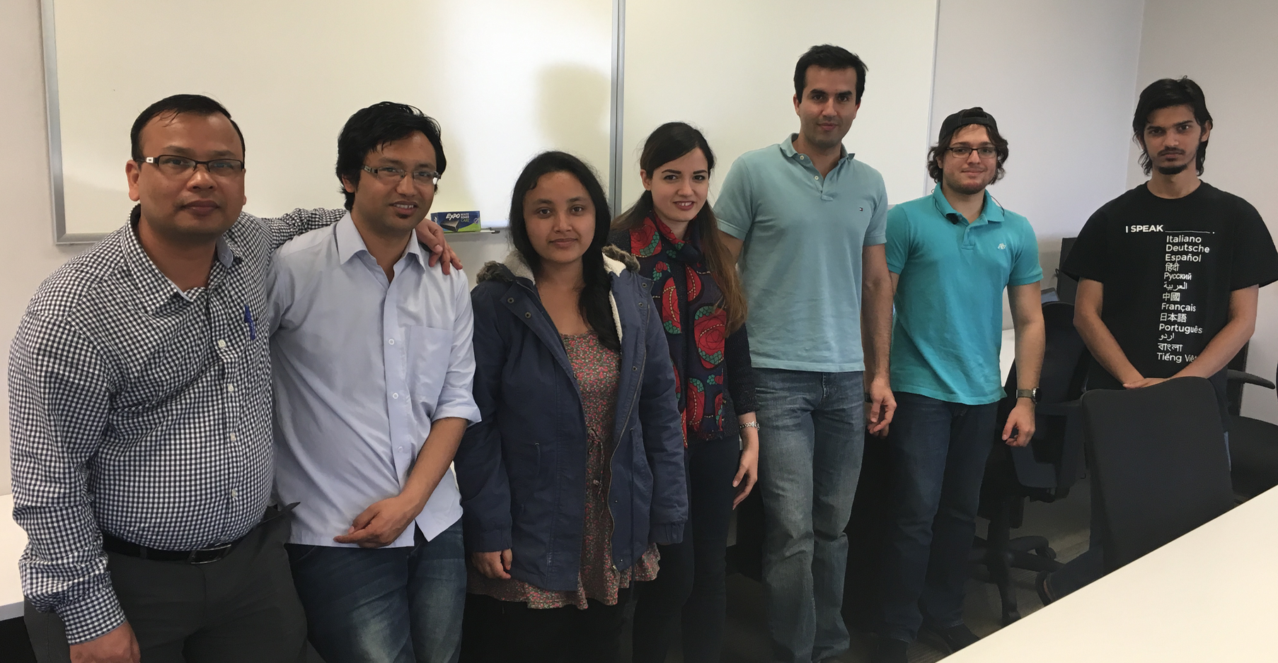
RiTUAL (Research in Text Understanding and Analysis of Language)
ritual.uh.edu

Slide 5
Líneas de Investigación
Modelado de estilo
Atribución de autoría
Recomendación de libros
Perfil del autor
Cyberbullying
Análisis sintáctico de documentos con mezcla de idiomas
Desarrollo de recursos
Desarrollo de nuevos métodos
Extracción de información en grupos de ayuda en redes sociales
Evaluación del desarrollo de lenguaje en poblaciones bilingües

Slide 6
Plan para los próximos días
Discusión de las áreas fundamentales del procesamiento de lenguaje natural
Tokenización y preprocesamiento de corpora
Modelos de lenguaje
Análisis sintáctico (etiquetado de partes de la oración, árboles sintácticos y de dependencias)
Aplicaciones de alto nivel: traducción automática, exracción de información, problemas de clasificación de texto

